Slide 1
«ТОКОПРОВОДЯЩАЯ ГИДРОГЕЛЕВАЯ МЕМБРАНА»
1
Материал для производства неинвазивного глюкометра

Slide 2
2
Проблема: Большое количество людей вынуждены ежедневно мониторить уровень глюкозы в крови для поддержания нормальной работы организма. На данный момент такие измерения возможны только путем забора крови из организма, что определенно доставляет дискомфорт. Неинвазивные глюкометры, представленные на Российском рынке дорогие и привозятся из-за рубежа.
Решение: Разработка составляющих приборов для неинвазивного анализа содержания глюкозы (сахара) в крови.

Slide 3



3
Портрет целевой аудитории (B2B):
Заинтересованные компании относятся к сегменту производителей медицинского и высокотехнологичного носимого оборудования для контроля показателей организма. К потенциальным клиентам относятся такие фирмы как:

Slide 4
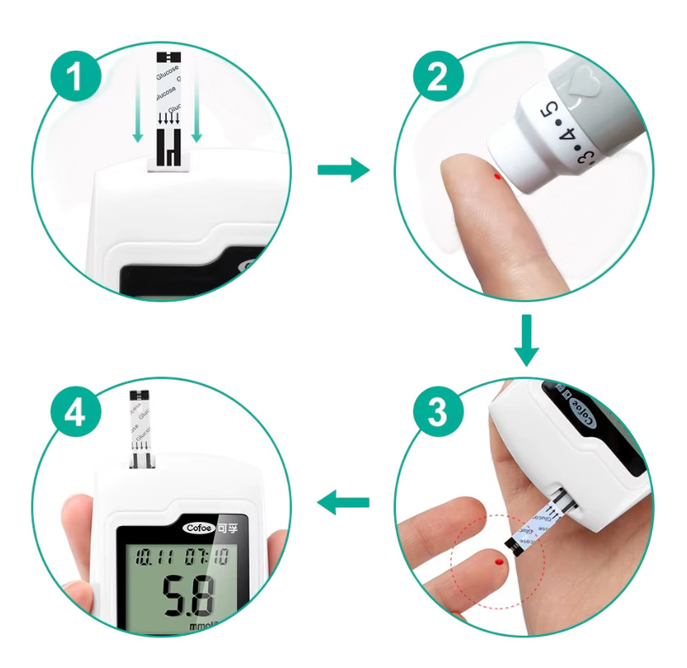
CUSTDEV
4
Респонденты | Боязнь иглы | Боязнь вида крови | Дискомфорт при использовании инвазивного глюкометра
Тамара, 66 лет | + | - | +
Вася, 6 лет | + | + | +
Катя, 25 лет | - | - | +
Олег, 44 года | - | + | -
Лариса, 32 года | + | - | +

Slide 5
5
CUSTDEV
Выводы:
80% испытывают дискомфорт во время забора крови
40% боятся вида крови
60% боятся игл
По результатам опросов выявлена потребность населения в разработке неинвазивного метода мониторинга уровня глюкозы в крови

Slide 6
Анализ конкурентов
6
Метод анализа | Способ измерения содержания глюкозы в крови | Средняя цена оборудования с использованием методики | Средняя точность измерения данным методом
Инвазивный (глюкометры) | Прокол пальца, анализ капли крови химическим/электрохимическим методом | 1 000 – 5 000 руб. | ±10–15%
Фотометрический (неинвазивный) | Оптический анализ через кожу (спектроскопия, ИК-датчики) | 50 000 – 200 000 руб. | ±15–20%
Электрохимический (неинвазивный) | Измерение глюкозы в межклеточной жидкости (сенсорные пластыри, импланты) | 20 000 – 100 000 руб. | ±10–12%
Неинвазивный глюкометр | Измерение глюкозы на основе анализа пота электрохимическим методом | 3 000 - 7 000 руб | ±10–15%

Slide 7
Бизнес-модель
7
Ключевые партнеры
1. Медицинские и технологические компании
Производители глюкометров
Производители носимых устройств
2. Научные и исследовательские организации
Университеты и лаборатории
Медицинские институты
Ключевые виды деятельности
Получение токопроводящих мембран для производства неинвазивных глюкометров
Взаимоотношения с клиентами
Продаём готовые токопроводящие мембраны, которые войдут в состав неинвазивных глюкометров
Ключевые ресурсы
Мы - научная группа, обладающая необходимыми методиками и компонентами для получения мембран
Каналы сбыта
Прямые продажи (b2b), дистрибуция через посредников,
онлайн-продажи (b2b)
Клиенты
Компании, производящие медицинское оборудования, для мониторинга жизненных показателей человека
Издержки
Закупка компонентов, зарплаты персонала, сертификация, оборудование и его обслуживание, продвижение продукта, логистика
Доходы
Продажи продукта производителям глюкометра, роялти (лицензирование технологии)

Slide 8
СПАСИБО ЗА ВНИМАНИЕ!

